Slide 1
Les Franciliens et le bricolage :
Le bricolage, activité phare pour les Franciliens le dimanche
Sondage de l’Institut CSA pour La Fédération des Magasins de Bricolage
et d’Aménagement de la Maison (FMB)
Claire PIAU – Directrice d’études / claire.piau@csa.eu
Christophe PIAR – Chargé d’études / christophe.piar@csa.eu
Février 2013

Slide 2
Sommaire
Sommaire
Rythmes de vie, modes de vie
Les envies du dimanche
Les activités du dimanche
Ce que le bricolage apporte à ceux qui le pratiquent
Le bricolage le dimanche : mise en situation
L’ouverture des magasins le dimanche
1.
p4
2.
p8
3.
p12
4.
p14
5.
p17
6.
p19

Slide 3

Sondage exclusif CSA / LEROY MERLIN réalisé par Internet du 19 au 25 février 2013.
Echantillon national représentatif de 1007 personnes âgées de 18 ans et plus, constitué d'après la méthode des quotas (sexe, âge, profession de l’individu) après stratification par région et catégorie d’agglomération.
Echantillon représentatif de 1042 personnes âgées de 18 ans et plus habitant en Ile-de-France, constitué d'après la méthode des quotas (sexe, âge, profession de l’individu) après stratification par département et catégorie d’agglomération.

Slide 4

Rythmes de vie, modes de vie
1.

Slide 5
Le rythme de vie spécifique des Franciliens ; le sentiment de souvent courir et de passer trop de temps dans les transports
Voici différentes affirmations à propos du rythme de vie. Dites-moi pour chacune d’elles si elle s’applique plutôt bien ou plutôt mal à votre situation ?
Ile-de-France
France entière

Slide 6
Des Franciliens qui ont le sentiment d’avoir une semaine chargée
Pendant la semaine, vous diriez que vous êtes… ?
Ile-de-France
France entière

Slide 7
Un rythme qui reste soutenu le samedi pour les Franciliens avec les achats et les démarches qu’ils n’ont pas eu le temps de faire la semaine
Chacune des affirmations suivantes correspond-elle à votre rythme de vie le samedi ?
Ile-de-France
France entière
56%
44%
42%
58%
51%
49%
42%
58%
46%
54%
36%
64%

Slide 8

Les envie du dimanche
2.

Slide 9
Il reste le dimanche pour se ressourcer : repos, famille, amis et s’occuper de son intérieur
Le dimanche, vous avez surtout envie de… ? (*)
(Réponses données à l’aide d’une liste)
Ile-de-France
France entière
53%
52%
(*) Total supérieur à 100, les interviewés ayant pu donner plusieurs réponses.

Slide 10
L’ouverture des magasins le dimanche faciliterait la vie d’une nette majorité des Franciliens
Etes-vous tout à fait, plutôt, plutôt pas ou pas du tout d’accord avec les affirmations suivantes ?
Ile-de-France
France entière
88%
8%
88%
9%
74%
21%
62%
32%
57%
37%
35%
58%
52%
42%
35%
59%
46%
49%
31%
63%

Slide 11
L’ouverture des magasins le dimanche permettrait de disposer de davantage de temps pour faire ses achats
Pour quelle(s) raison(s) une ouverture des magasins le dimanche vous faciliterait-elle la vie ? (*)
Question posée à ceux qui sont d’accord avec l’affirmation « Cela vous faciliterait la vie que les magasins soient ouverts le dimanche », soit 35% de l’échantillon France entière et 57% de l’échantillon Ile-de-France.
Ile-de-France
France entière

Slide 12
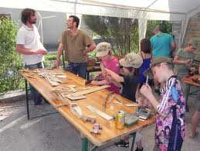
Les activités du dimanche
3.

Slide 13
Près de six Français et Franciliens sur dix bricolent ou décorent leur intérieur souvent ou de temps en temps le dimanche
Vous arrive-t-il souvent, de temps en temps, rarement ou jamais le dimanche de pratiquer chacune des activités suivantes ?
Ile-de-France
France entière
88%
11%
88%
11%
79%
20%
79%
20%
69%
30%
62%
36%
58%
41%
61%
38%
56%
42%
58%
40%
52%
44%
55%
43%

Slide 14
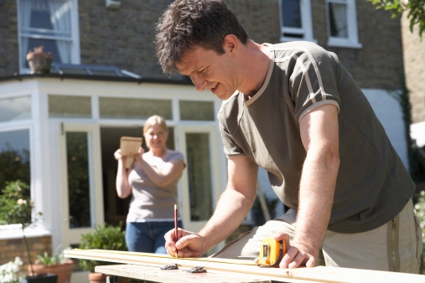
Ce que le bricolage apporte à ceux qui le pratiquent
4.

Slide 15
Pour les Français, c’est d’abord créer quelque chose, aménager et décorer à moindre coût mais aussi passer du temps en famille
Je vais vous citer différents éléments. Pour chacun, vous me direz si cela correspond tout à fait, plutôt, plutôt pas ou pas du tout à ce que vous procure le fait de vous occuper de votre intérieur ?
Question posée à ceux qui bricolent souvent ou de temps en temps le dimanche et/ou aimeraient pouvoir le faire davantage
76%
21%
75%
21%
71%
26%
70%
26%
66%
30%
France entière
65%
30%
65%
31%
60%
36%
59%
29%
50%
46%

Slide 16
Pour les Français, c’est d’abord créer quelque chose, aménager et décorer à moindre coût mais aussi passer du temps en famille
Je vais vous citer différents éléments. Pour chacun, vous me direz si cela correspond tout à fait, plutôt, plutôt pas ou pas du tout à ce que vous procure le fait de vous occuper de votre intérieur ?
Question posée à ceux qui bricolent souvent ou de temps en temps le dimanche et/ou aimeraient pouvoir le faire davantage
78%
18%
76%
22%
75%
22%
72%
25%
68%
28%
Ile de France
66%
29%
65%
30%
62%
33%
53%
32%
51%
44%

Slide 17
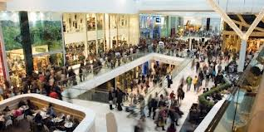
Le bricolage le dimanche : mise en situation
5.

Slide 18
Plus d’un Francilien qui bricole sur deux a déjà repoussé son activité de bricolage à un autre jour en raison de la fermeture le dimanche
Lorsque vous bricolez le dimanche, vous est-il déjà arrivé de… ?
Question posée à ceux qui bricolent souvent ou de temps en temps le dimanche et/ou aimeraient pouvoir le faire davantage .
Ile-de-France
France entière
76%
53%
54%
43%
48%
41%

Slide 19
L’ouverture des magasins le dimanche
6.

Slide 20
Une différence règlementaire entre les magasins d’ameublement et de jardinage et ceux de bricolage jugée injustifiée pour une très large majorité des Français comme des Franciliens
Les magasins d’ameublement et de jardinage sont autorisés à ouvrir le dimanche quelle que soit leur implantation mais pas les magasins de bricolage. Le saviez-vous ?
Trouver-vous que cette différence est… ?

Slide 21
Près des trois quarts des Franciliens sont favorables à l’ouverture des magasins de bricolage le dimanche
Seriez-vous tout à fait, plutôt, plutôt pas ou pas du tout favorable à l’ouverture le dimanche des magasins de …. ?
Ile-de-France
France entière
74%
18%
58%
34%
73%
18%
52%
40%
73%
20%
51%
42%
69%
23%
46%
46%

Slide 22
Une très large majorité des Français comme des Franciliens favorables à ce que les salariés qui le souhaitent soient autorisés avec contrepartie à travailler le dimanche
Seriez-vous tout à fait, plutôt, plutôt pas ou pas du tout favorable à ce que les salariés qui le souhaitent soient autorisés avec contrepartie à travailler le dimanche ?
S/T Pas favorable 14%
S/T Pas favorable 21%
S/T Favorable 73%
S/T Favorable 82%

